Slide 1
Mode d'adressage
Correction exercises

Slide 2
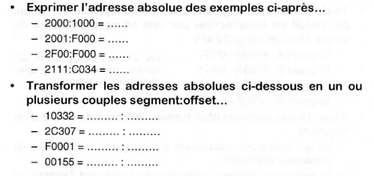
Mode d'adressage
Exemple du 8086 – Segment, offset
Entraînement :

Slide 3
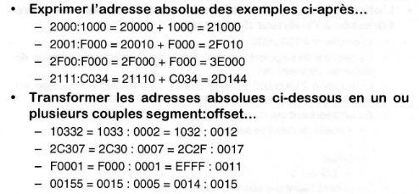
Mode d'adressage
Exemple du 8086 – Segment, offset
Entraînement :

Slide 4
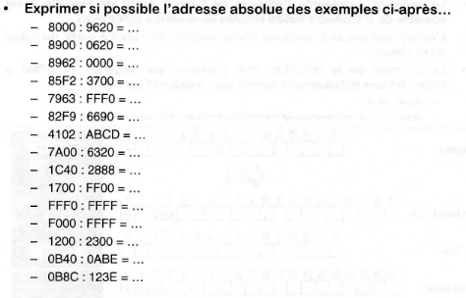
Mode d'adressage
Exemple du 8086 – Segment, offset
Entraînement :

Slide 5
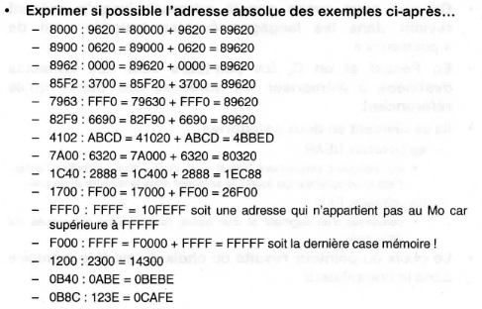
Mode d'adressage
Exemple du 8086 – Segment, offset
Entraînement :

Slide 6
Mode d'adressage
Exercices
1. Dans le programme suivant quels sont les modes d'adressage employés sans les instructions ?
LD A, (F800H) Charger l'accumulateur avec le contenu de l'adresse F800H
ADD A,(F810H) Ajouter le contenu de l'adresse F810H à celui de A
LD (F820H),A Ranger à l'adresse F820H ce qui est en A
Pour les trois instructions : adressage absolue
2. Dans le programme suivant quels sont les modes d'adressage employés sans les instructions ?
LD A, (F800H) Charger l'accumulateur avec le contenu de l'adresse F800H
Mul A,02 Multiplier le contenu de l'accumulateur par 2
LD B,A Charger le registre avec le contenu du registre A
première instruction : adressage absolue
deuxième instruction : adressage immédiat
troisième instruction : adressage implicite

